Slide 1
Тестирование проектов на Vue.js с использованием avoriaz
Лукина Маргарита,
Vsemayki.ru, frontend-developer

Slide 2
О чем?
Avoriaz - библиотека для тестирования проектов на Vue.js
- Монтирование экземпляра Vue;
- Обмен данными с экземпляром;
- Вызов событий.

Slide 3
Avoriaz 6.3.0
PhantomJS 2.1.1
Karma 1.7.1
Mocha 3.5.3
Chai 4.1.2

Slide 4
Зачем?
1. Предотвращение регрессии
2. Поиск и исправление “тонких мест” в коде
3. Улучшение структурированности и чистоты кода

Slide 5
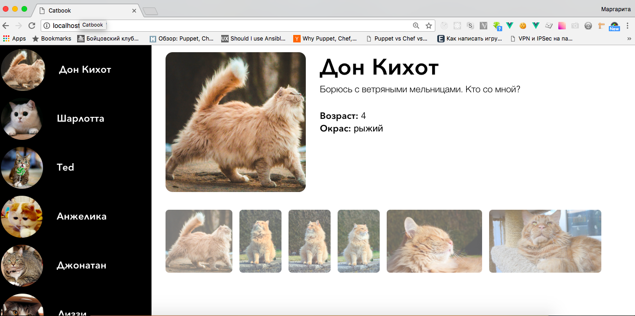

Slide 6
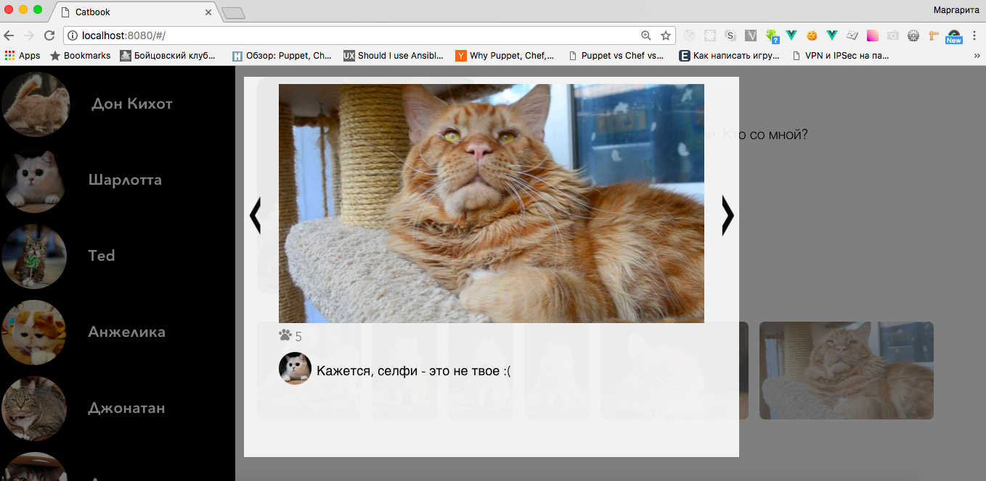

Slide 7
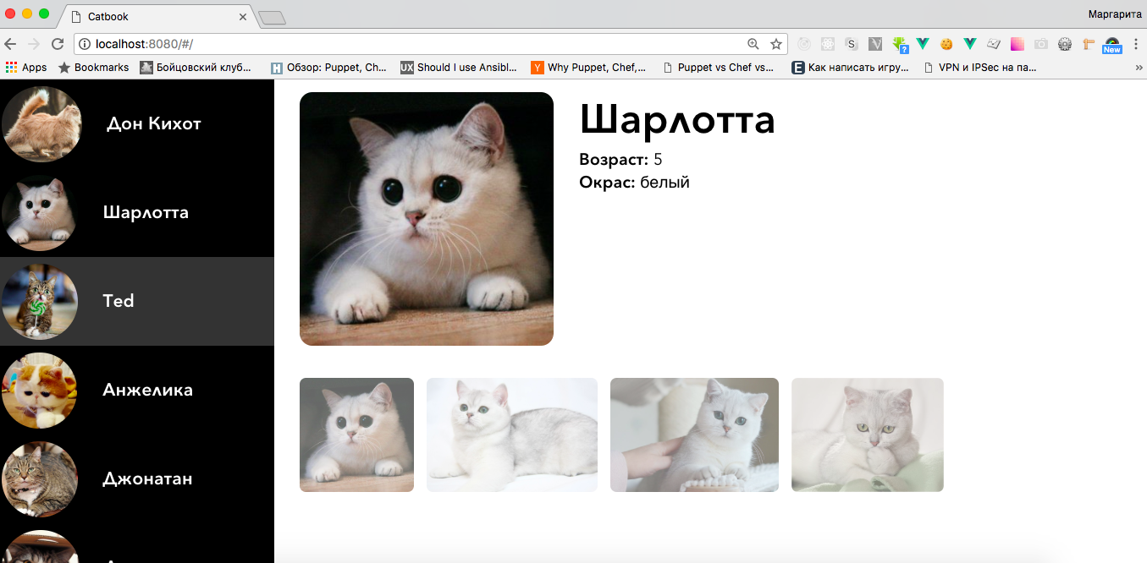

Slide 8
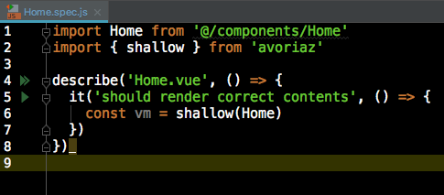
mount vs shallow
Mount выполняет полный рендеринг компонента Vue
Shallow заменяет дочерние компоненты стабами

Slide 9
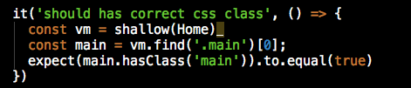
hasClass
// Home.spec.js

Slide 10
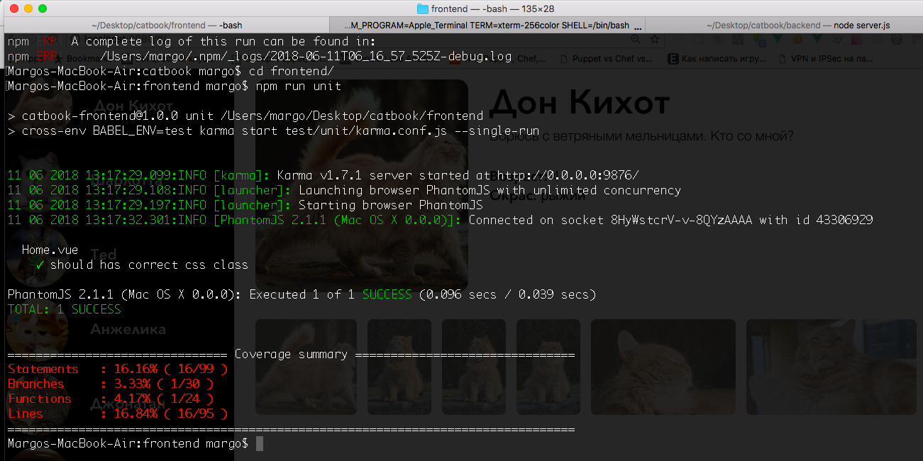
hasClass

Slide 11
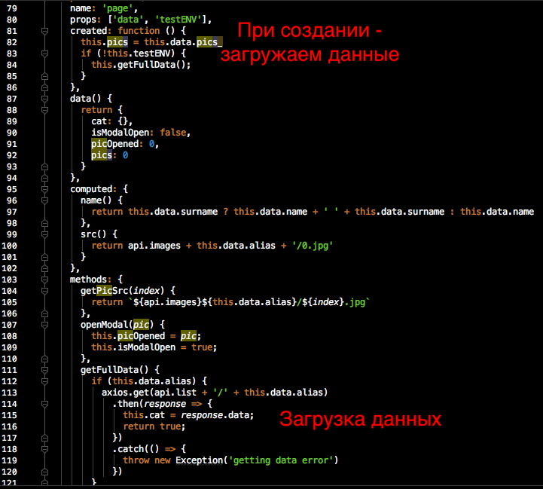
Компоненты, использующие данные с сервера
// Page.vue

Slide 12
Компоненты, использующие данные с сервера

Slide 13
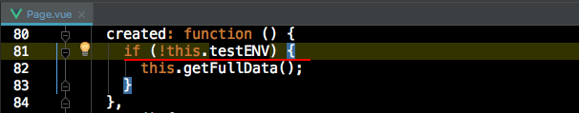
Компоненты, использующие данные с сервера
// Page.vue

Slide 14
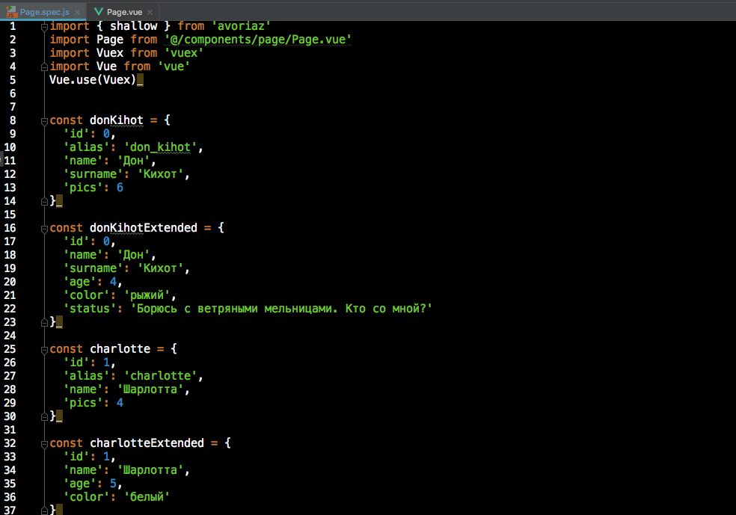
Компоненты, использующие данные с сервера
// Page.spec.js

Slide 15
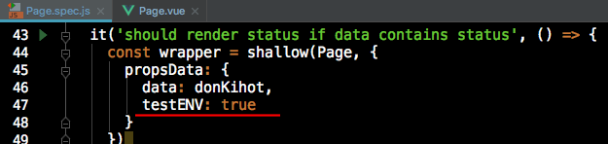
Компоненты, использующие данные с сервера
// Page.spec.js

Slide 16
сontains + v-if
// Page.vue

Slide 17
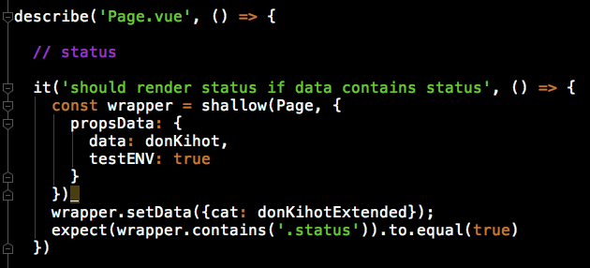
сontains + v-if
// Page.spec.js

Slide 18
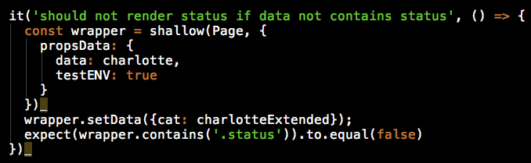
сontains + v-if
// Page.spec.js

Slide 19
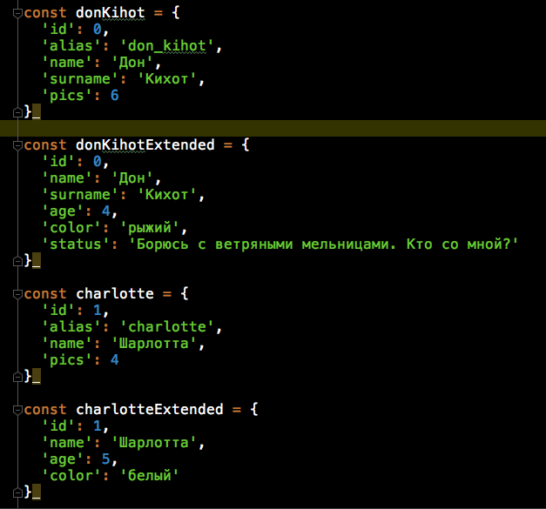
сontains + v-if
// Page.spec.js

Slide 20
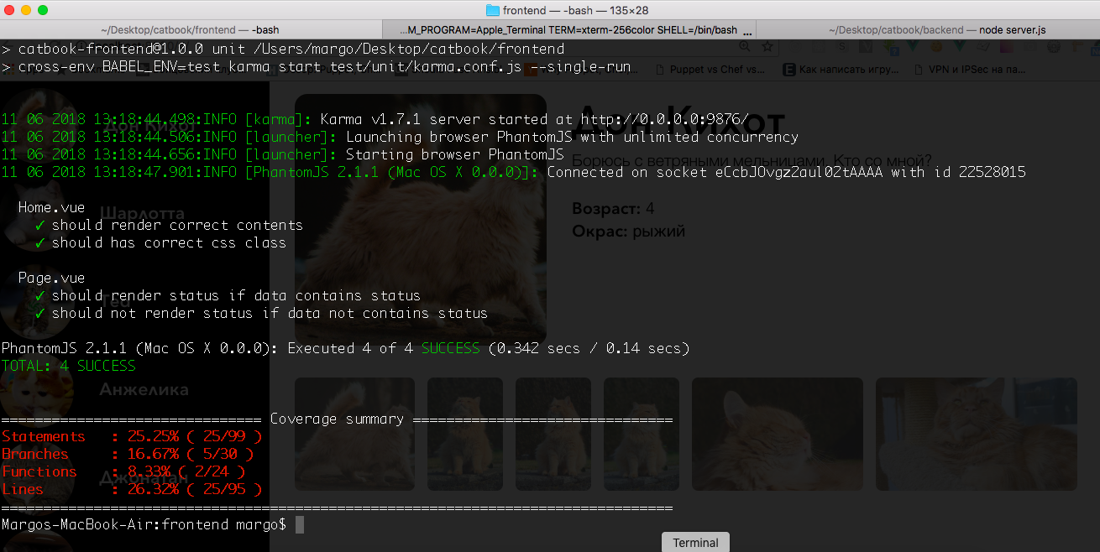
сontains + v-if

Slide 21
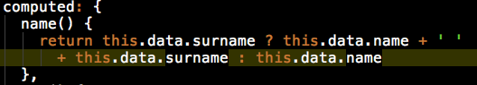
text()
// Page.vue
// Page.vue

Slide 22
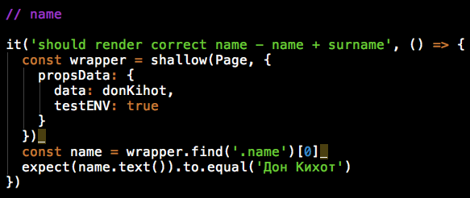
text()
// Page.spec.js

Slide 23
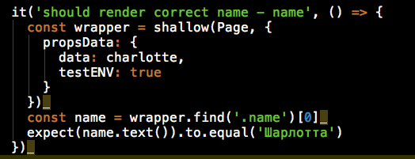
text()
// Page.spec.js

Slide 24
text()
// Page.spec.js

Slide 25
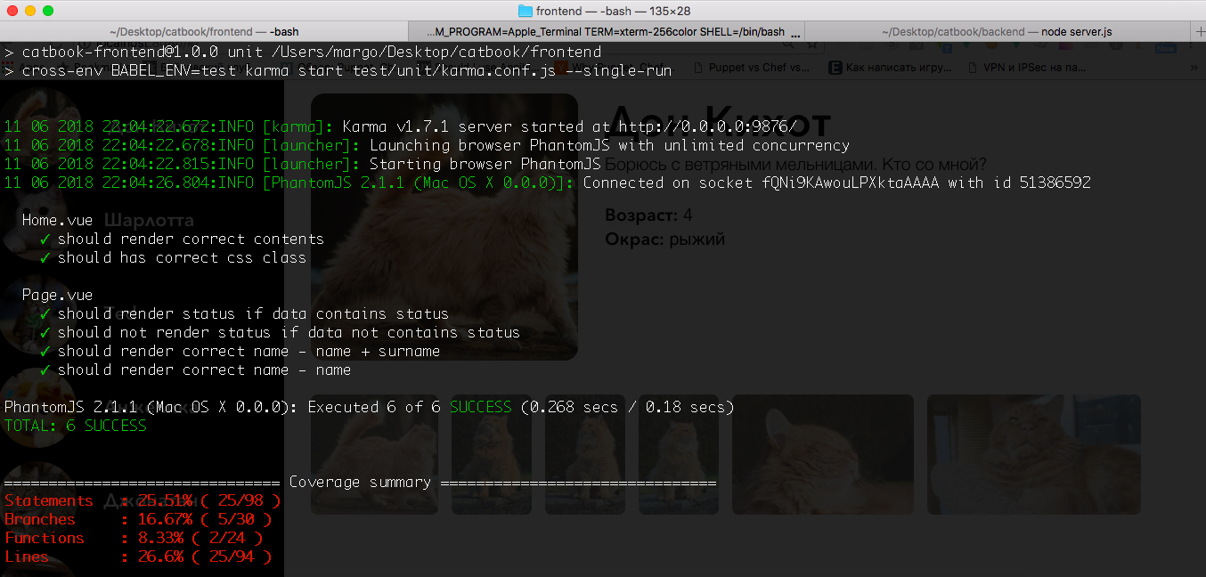
text()

Slide 26
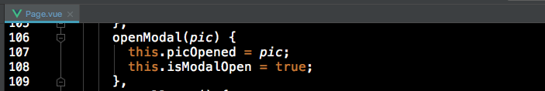
trigger
// Page.vue
// Page.vue

Slide 27
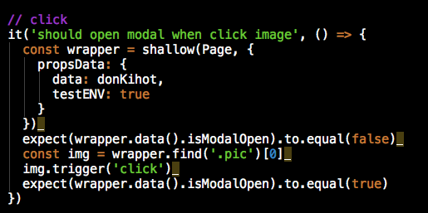
trigger
// Page.spec.js

Slide 28
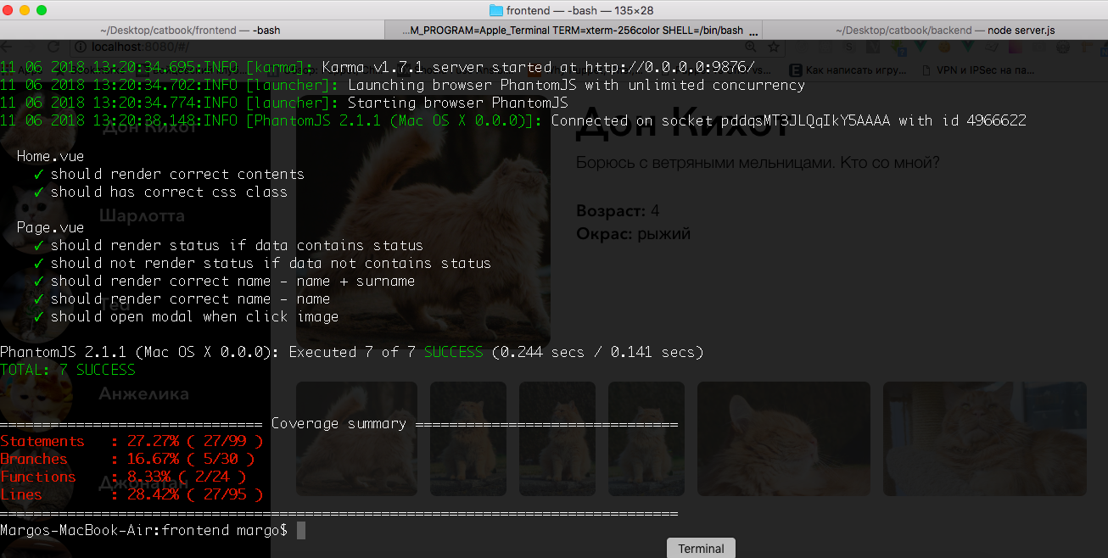
trigger

Slide 29
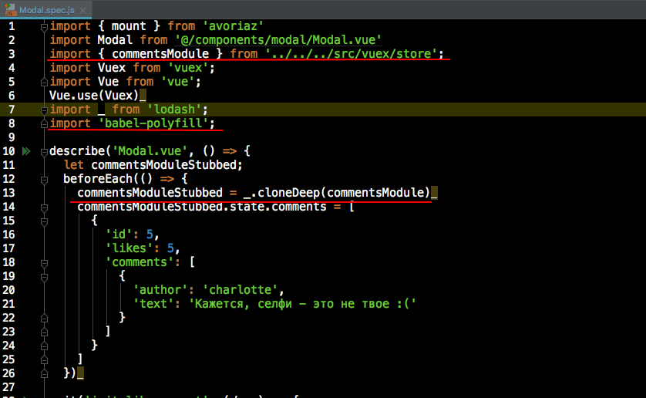
Компоненты, использующие store
// Modal.spec.js

Slide 30
Компоненты, использующие store
// Modal.spec.js

Slide 31
Компоненты, использующие store
// Modal.spec.js

Slide 32
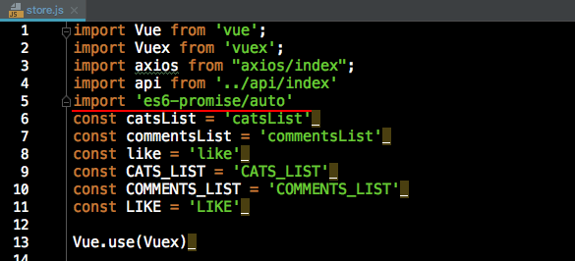
Компоненты, использующие store
// Store.js

Slide 33
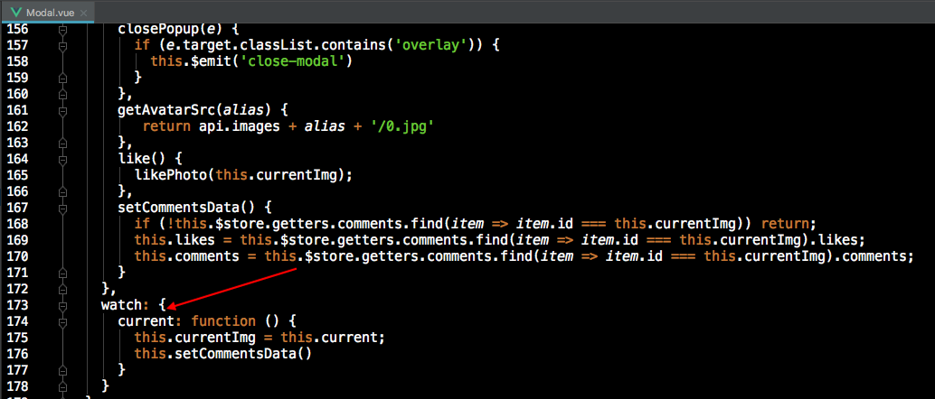
Компоненты, использующие store
// Modal.vue

Slide 34
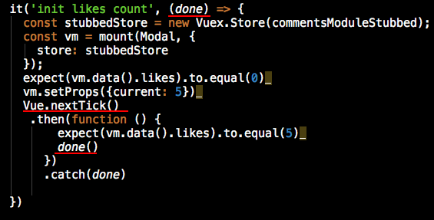
Компоненты, использующие store
// Modal.spec.js

Slide 35
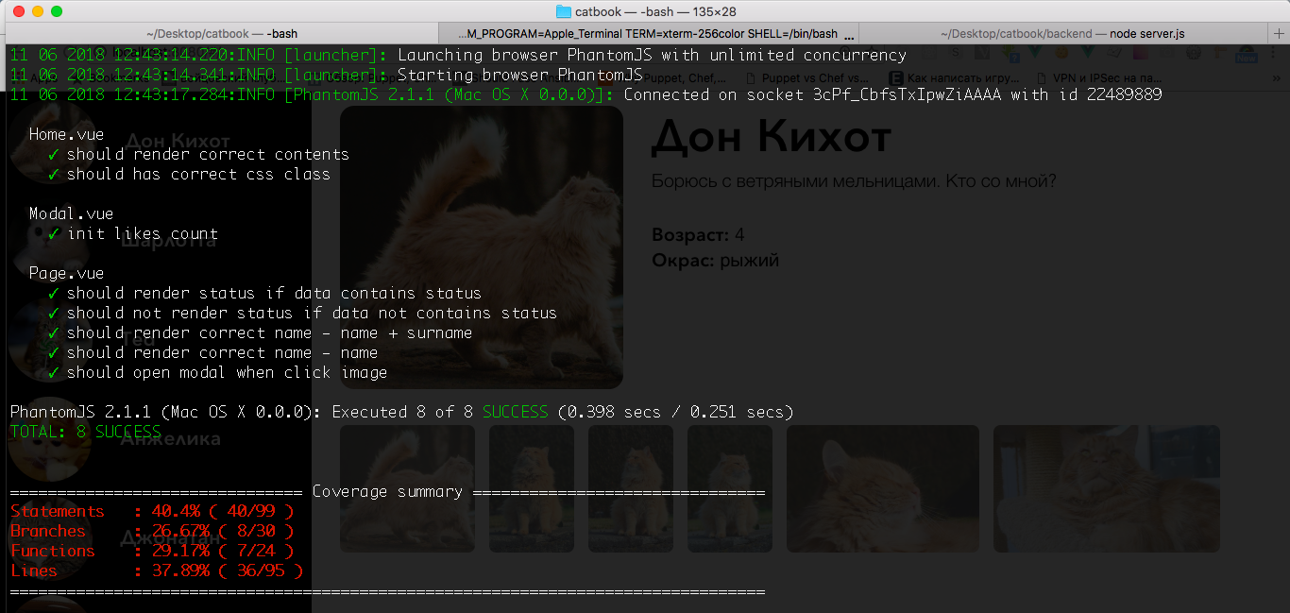

Slide 36
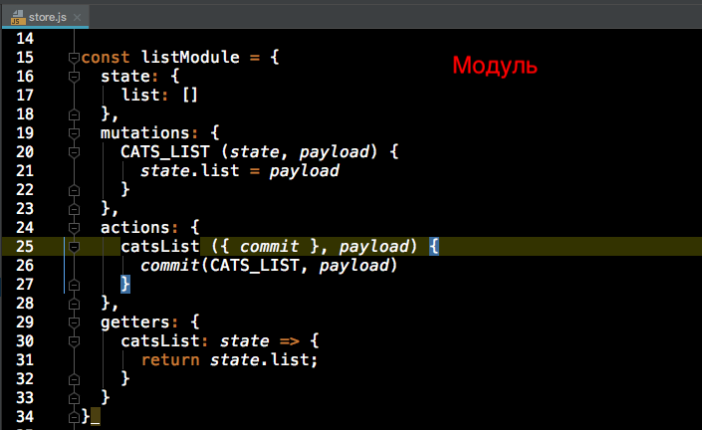
Тестирование Vuex
// Store.js

Slide 37
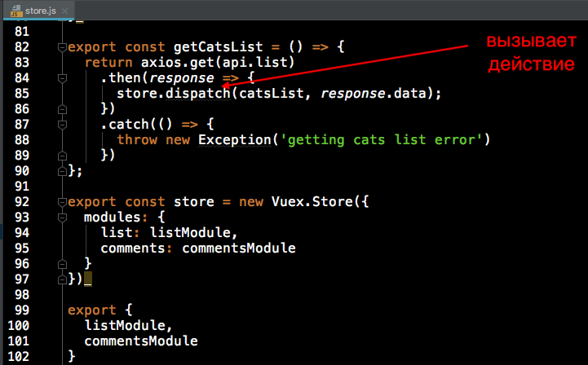
Тестирование Vuex
// Store.js

Slide 38
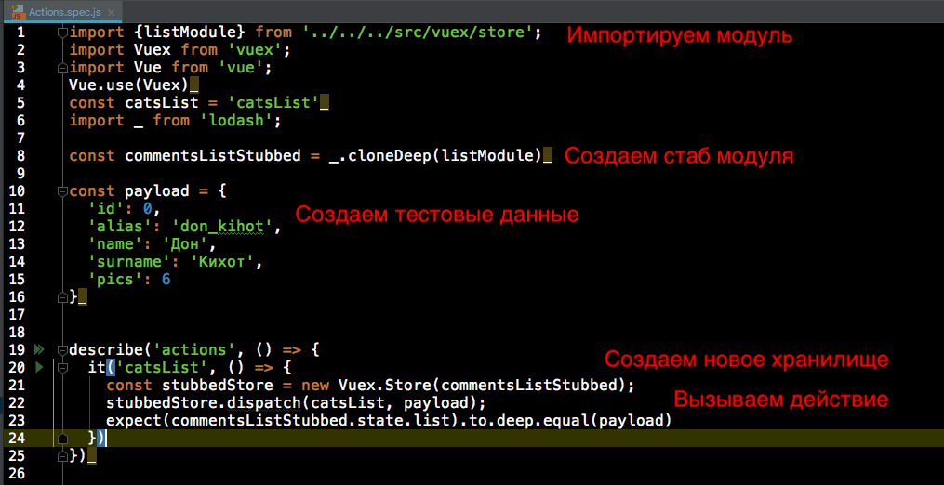
Тестирование Vuex
// Action.spec.js

Slide 39
Тестирование Vuex
// Actions.spec.js
Импортируем модуль

Slide 40
Тестирование Vuex
// Actions.spec.js

Slide 41
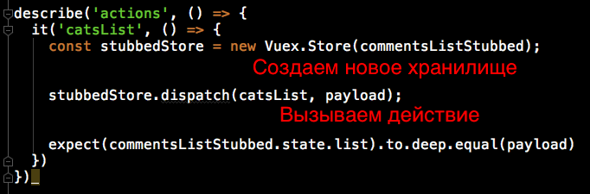
Тестирование Vuex
// Action.spec.js

Slide 42
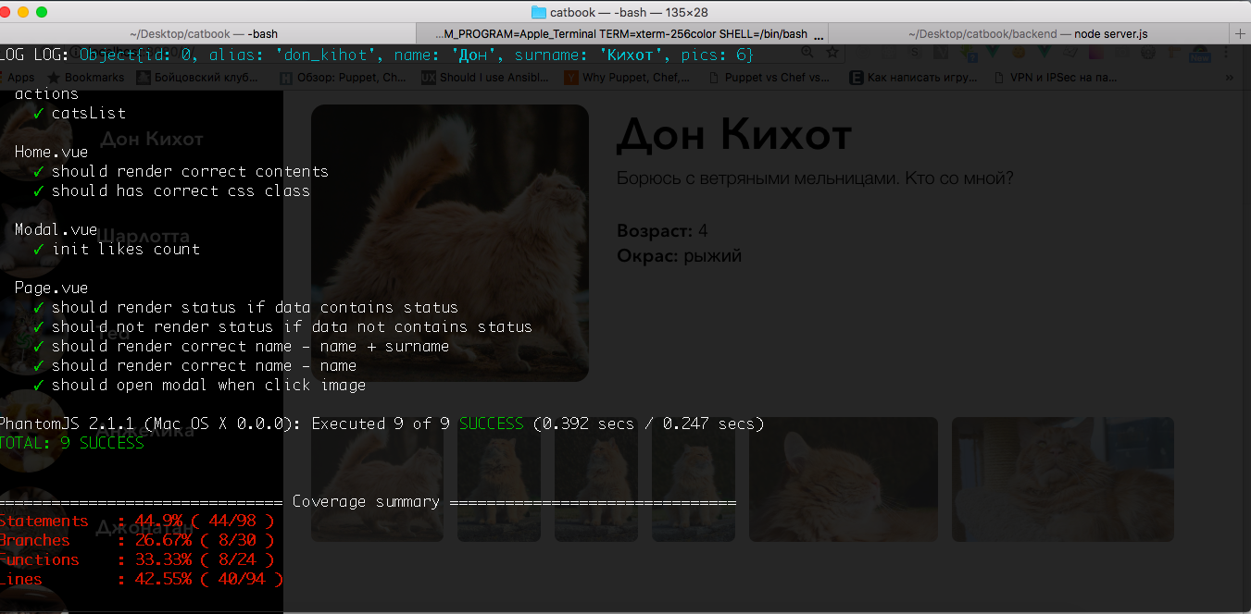

Slide 43
- hasClass
- contains
- text ()
- trigger
- использование store
- тестирование actions

Slide 44
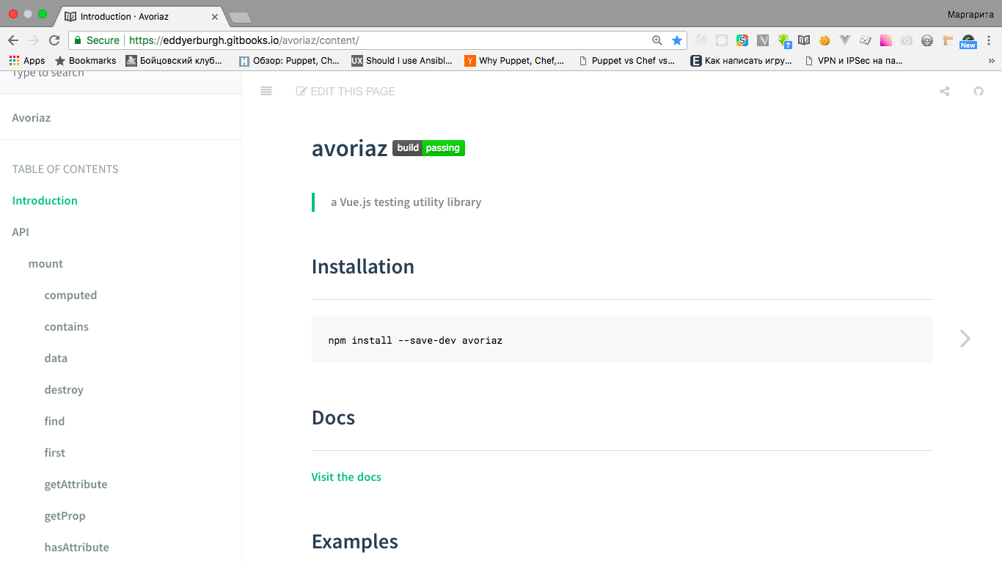
https://eddyerburgh.gitbooks.io/avoriaz/content/

Slide 45
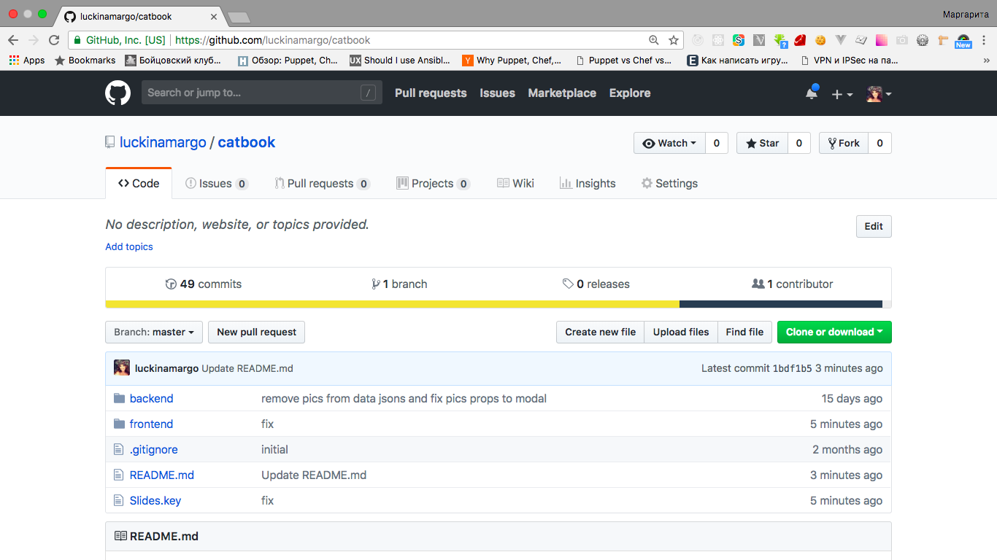
https://github.com/luckinamargo/catbook/

Slide 46
luckinamargo@gmail.com
vk.com/luckinamargo

